Slide 1
«Маленькие Герои большой войны» Минаева Е.Э
Муниципальное бюджетное дошкольное образовательное учреждение
центр развития ребенка – детский сад № 13
муниципального образования
город Новороссийск

Slide 2
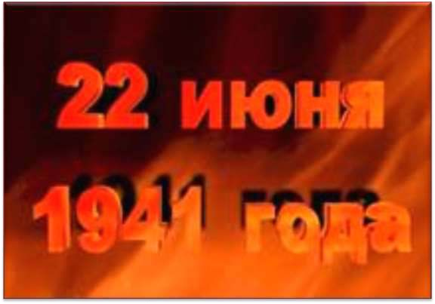
22 июня 1941 года воскресное утро выдалось теплым и солнечным. Рано утром фашистские войска вероломно нарушили границу нашей родины. Так началась Великая Отечественная война, которая продлилась четыре года. Фашисты бомбили наши города, издевались над мирным населением на захваченных территориях, убивали стариков и детей. Все эти злодеяния гитлеровцев вызвали мощный патриотический подъем нашего народа. На защиту Отечества встали взрослые и дети.

Slide 3
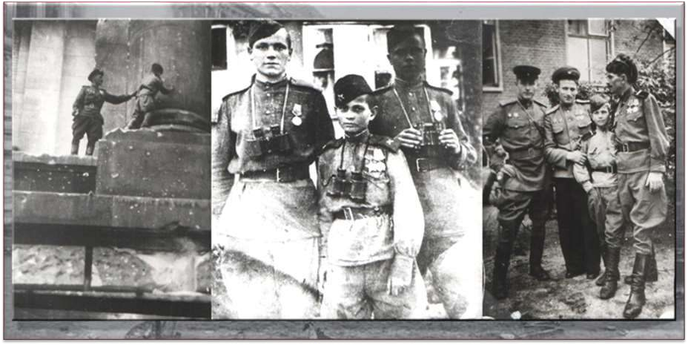

Slide 4
До войны это были самые обыкновенные мальчишки и девчонки. Учились, помогали старшим, играли, бегали-прыгали, разбивали носы и коленки. Их имена знали только родные, одноклассники да друзья.
ПРИШЕЛ ЧАС - ОНИ ПОКАЗАЛИ, КАКИМ ОГРОМНЫМ МОЖЕТ СТАТЬ МАЛЕНЬКОЕ ДЕТСКОЕ СЕРДЦЕ, КОГДА РАЗГОРАЕТСЯ В НЕМ СВЯЩЕННАЯ ЛЮБОВЬ К РОДИНЕ И НЕНАВИСТЬ К ЕЕ ВРАГАМ.
Мальчишки. Девчонки. На их хрупкие плечи легла тяжесть невзгод, бедствий, горя военных лет. И не согнулись они под этой тяжестью, стали сильнее духом, мужественнее, выносливее.
Маленькие герои большой войны. Они сражались рядом со старшими -
отцами, братьями.
И ни на миг не дрогнули юные сердца!
«На парте осталась открытой тетрадь. Не выпало им дописать, дочитать, Когда навалились на город
Фугасные бомбы и голод».

Slide 5
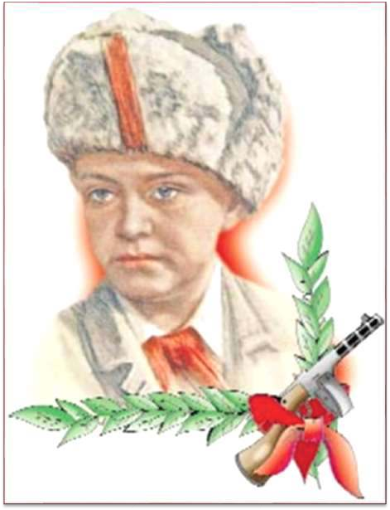
Леня Голиков

Slide 6
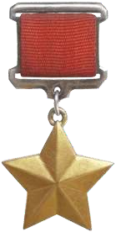
Он рос обыкновенным деревенским парнишкой. Когда немецкие захватчики заняли его родную деревню Лукино, что в Ленинградской области, он собрал на местах боев несколько винтовок, раздобыл у фашистов два мешка гранат, чтобы передать их партизанам. И сам остался в партизанском отряде.
Воевал наравне со взрослыми.
В свои десять с небольшим лет он в боях с оккупантами лично уничтожил 78 немецких солдат и офицеров, подорвал 9 автомашин с боеприпасами. Он участвовал в 27 боевых операциях, взрыве 2 железнодорожных и 12 шоссейных мостов.
15 августа 1942 года юный партизан взорвал немецкую легковую машину, в которой находился важный гитлеровский генерал.
Погиб весной 1943 года в неравном бою .
Посмертно ему присвоено звание Героя Советского Союза

Slide 7
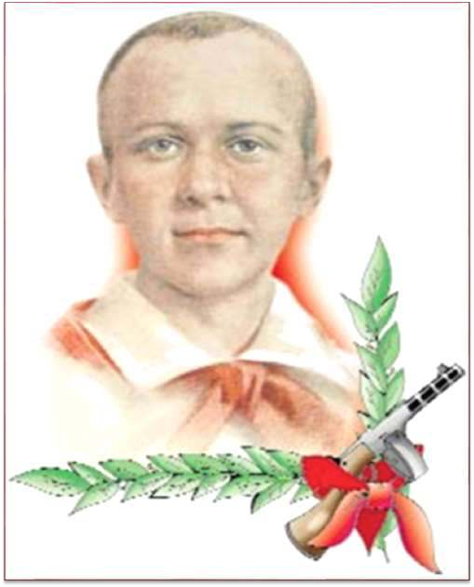
Марат Казей

Slide 8
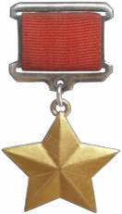
Он стал разведчиком. Пробирался во вражеские гарнизоны, высматривал, где расположены немецкие посты, штабы, склады с боеприпасами.
Белорусскому школьнику было чуть больше тринадцати лет, когда он ушел к партизанам вместе со своей сестрой.
Сведения, которые он доставлял в отряд, помогали партизанам наносить врагу большие потери. Как и Голиков, взрывал мосты, пускал под откос вражеские эшелоны.
В мае 1944 года, когда Советская Армия была уже совсем близко и партизаны должны были вот-вот с ней соединиться, попал в засаду. Подросток отстреливался до последнего патрона. Когда у Марата осталась одна граната, он подпустил врагов поближе и выдернул чеку…
Посметно стал Героем Советского Союза

Slide 9
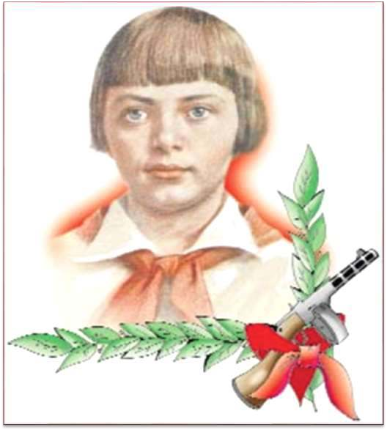
Зинаида Портнова

Slide 10
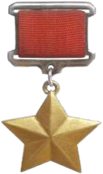
Ленинградская школьница летом 1941 года поехала на каникулы к бабушке в Белоруссию. Там ее и застала война. Спустя несколько месяцев Зина вступила в подпольную организацию «Юные патриоты».
Потом стала разведчицей в партизанском отряде имени Ворошилова.
Девочка отличалась бесстрашием, смекалкой и никогда не унывала.
Однажды ее арестовали. Прямых улик, что она партизанка, у врагов
не было. Возможно, все обошлось бы, если бы её не опознал предатель. Ее долго и жестоко пытали. На одном из допросов Зина выхватила у следователя пистолет и застрелила его и еще двух охранников. Пыталась убежать, но у измученной пытками девочки не хватило сил. Ее схватили и вскоре казнили.
Посмертно ей присвоено звание Героя Советского Союза

Slide 11
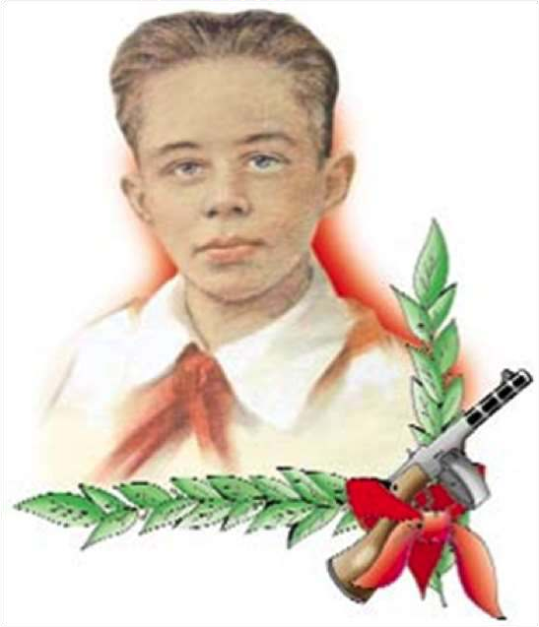
Володя Дубинин

Slide 12
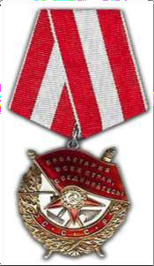
О нем рассказывали легенды: как водил за нос целый отряд гитлеровцев, выслеживающих партизан в крымских каменоломнях; как проскальзывал тенью мимо усиленных постов врага; как мог запомнить с точностью до одного солдата численность сразу нескольких гитлеровских подразделений, расположенных в разных местах…
Он был любимцем партизан, их общим сыном.
Но война есть война, она не щадит ни взрослых, ни детей.
Юный разведчик погиб, подорвавшись на фашистской мине, когда возвращался с очередного задания.
Посмертно награждён орденом Красного Знамени

Slide 13
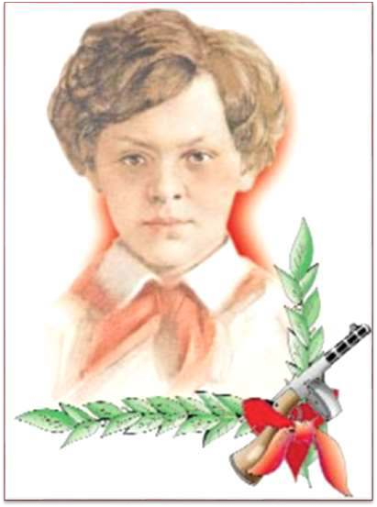
Лара Михеенко

Slide 14
Их судьбы похожи, как капли воды. Прерванная войной учеба, клятва мстить оккупантам до последнего вздоха, партизанские будни, разведывательные рейды по вражеским тылам, засады, взрывы эшелонов…
Разве что смерть была разной. Кому-то выпадала прилюдная казнь, кому-то выстрел в затылок в глухом подвале.
Была партизанкой-разведчицей. Выведывала расположение вражеских батарей, считала машины, двигавшиеся по большаку в сторону фронта, запоминала, какие поезда, с каким грузом приходят на станцию Пустошка. Лару выдал предатель. Гестаповцы не делали скидок на возраст — после бесплодного допроса девочку расстреляли. Это случилось 4 ноября 1943 года.
Посмертно наградили орденом Отечественной войны
I степени.

Slide 15
Никто не забыт И ничто не забыто… Все эти юные герои погибли, но они непоколебимо верили в наше превосходство над опасным, злейшим врагом - фашизмом, оказывая при этом сверх своих возможностей помощь фронту для Великой Победы! И победили...Отстояли свободу и независимость нашей Родины!

